Slide 1
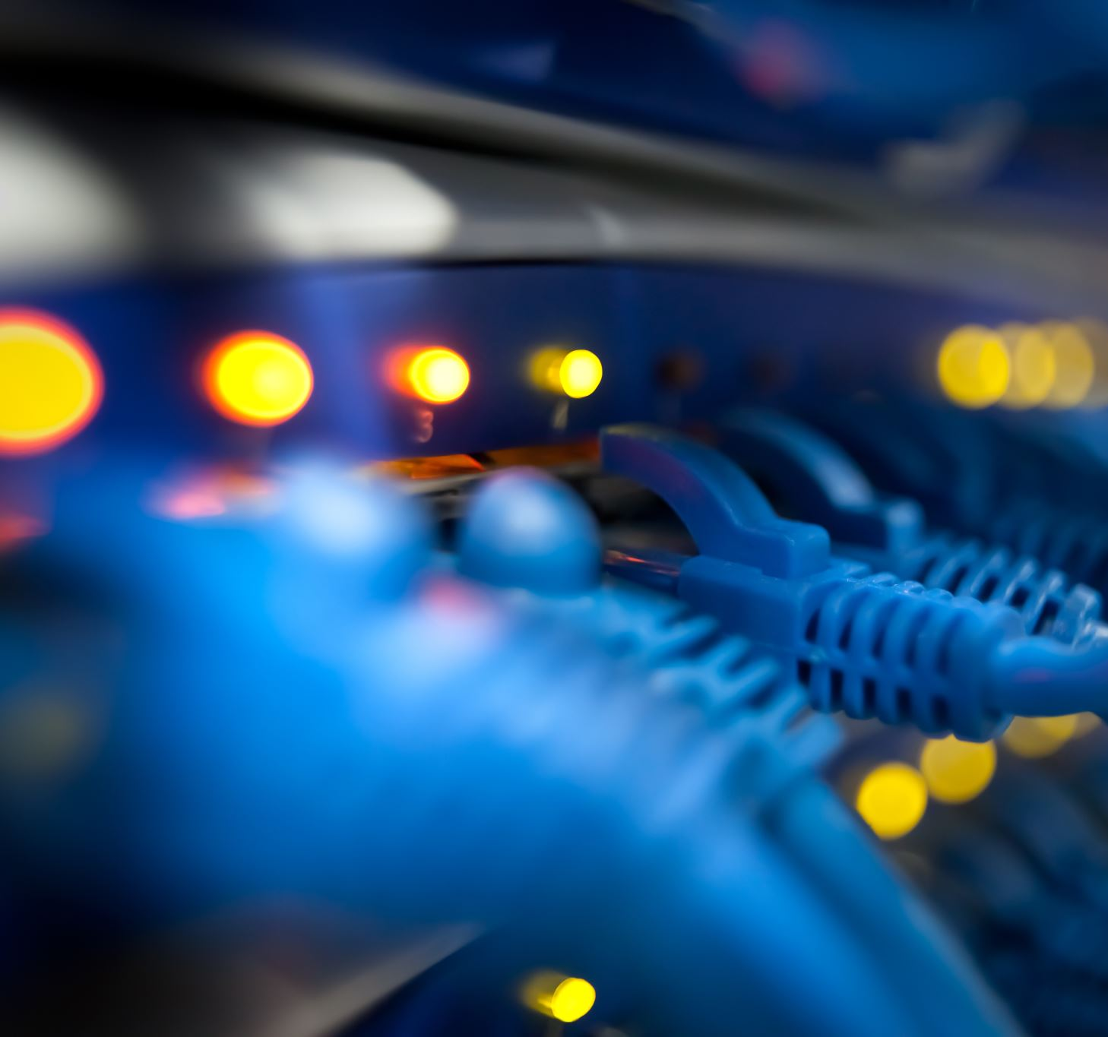
Progetto Fondamenti di Intelligenza artificiale – «photox»

Slide 2
Team: Emanuele mezzi emanuele fittipaldi paolo plomitallo
Dipartimento di informatica, Università degli studi di Salerno – corso di «fondamenti di intelligenza artificiale 20/21»

Slide 3

Overview
Il progetto PhotoX tramite la realizzazione di una applicazione web based si pone l’obiettivo si realizzare un sistema che è in grado di capire i nuovi utenti che si registrano a questo sistema, che tipo di carattere hanno e di presentare loro delle immagini pertinenti al tipo caratteriale in cui ricadono.

Slide 4
Peas - performace
Noi dividiamo gli utenti in base alla loro categoria psicologica e per ciascuna categoria psicologica abbiamo le relative probabilità di scegliere determinate immagini. Queste probabilità sono le nostre misure di performance, che rappresentano l’accuratezza delle immagini proposte dal sistema per quello specifico profilo psicologico. Quindi in definitiva, il valore atteso calcolato per ciascuna categoria psicologica per ciascuna sezione è la nostra misura di performance

Slide 5
Peas - environment
Gli elementi che costituiscono il nostro ambiente sono tutti quegli elementi che fanno parte di un browser, dato che il nostro sistema è una web application, e da immagini che possono appartenere alle seguenti categorie:
Animali domestici (cani e gatti)
Condizioni meteo (Tramonto/nuvoloso)
Motori (auto/moto)
Arte (dipinti e statue)
Gli altri elementi che costituiscono il nostro ambiente sono eventuali form per registrarsi al sito.

Slide 6
Peas - actuators
Gli attuatori nel nostro sistema, che ricordiamo essere di tipo web based sono costituiti essenzialmente da tutta la logica di business della nostra web application, quindi da tutta quella parte che si occupa di calcolare e di prevedere le percentuali per categorie, delle immagini da proporre ai nuovi utenti iscritti, nonché anche dalla parte che ci consente di gestire tutto il back end.

Slide 7
Peas - sensors
I sensori nel nostro caso sono rappresentati da tutti i boundary object con i quali l’utente si trova ad interagire. Nel nostro caso, fondamentalmente, i sensori li troviamo nella fase di compilazione del questionario e quindi sono rappresentati da quei boudary object quali:
Checkbox per la scelta delle immagini
RadioButton per esprimere un giudizio dulle domande proposte.

Slide 8
Proprieta’ dell’ambiente
L’ambiente che stiamo considerando è:
Mono-agente: dal punto di vista dell’utente appena registratosi, l’ambiente è mono-agente. Non c’è nessuna percezione degli altri utenti.
Deterministico: Possiamo sempre sapere a partire dallo stato attuale, lo stato successivo dell’ambiente, in quanto in base alle risposte che l’utente da, sappiamo esattamente con quali percentuali proporre le nostre categorie di immagini.
Discreto: In quanto ci sono solo un numero limitato di percezioni e azioni distinte.
Statico: L’ambiente non varia nel tempo. Nel nostro progetto, una volta calcolato il criterio di pertinenza delle immagini da mostrare, verranno mostrate solo quelle determinate immagini e basta.
Episodico: le azioni che intraprendiamo sono dettate soltanto dallo stato corrente.
Completamente osservabile: Tutto quello che intercetto è tutto quello che c’è nell’ambiente.

Slide 9
questionario
Questionario pensato per riuscire a catalogare gli utenti, in determinati temperamenti caratteriali definiti, per associarli a delle preferenze in termini di immagini, al fine di riuscire a realizzare un modello probabilistico che preveda quali saranno i contenuti più pertinenti per l’utente.

Slide 10
questionario
Ovviamente, ad ogni carattere corrisponde un certo profilo di persona. Es. un leader, ottimista, fedele, pignola, etc. catalogati nelle seguenti categorie:
Lions
Otters
Golden Retrievers
Beavers

Slide 11
questionario
Il questionario è così composto:
I Parte:
4 sezioni, ogni sezione 20 immagini.
II Parte:
- 10 sezioni, ogni sezione con 4 domande, a cui si risponde con un numero da 1 a 4, senza ripetersi.

Slide 12
questionario
Le domande vengono successivamente incolonnate, formando 4 colonne, viene fatta la sommatoria dei punteggi per colonna, e in base a questo classifichiamo un utente, in un determinato tipo caratteriale.

Slide 13
questionario
A questo punto quindi siamo riusciti a creare una associazione tra un determinato tipo di carattere e una serie di scelte di immagini.
Tipo Carattere: LIONS
Contenuti rilevanti:
20% cani
50% auto e moto
30% arte

Slide 14
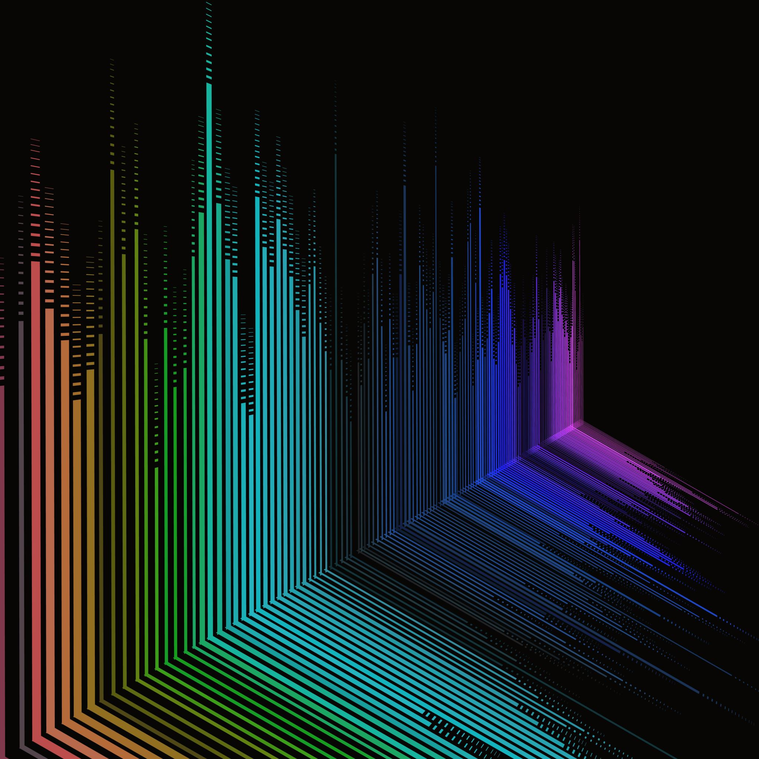
Fase di analisi dei dati

Slide 15
Fase di analisi dei dati
Le risposte a queste domande devono adesso essere processate, per poter ricavare la categoria caratteriale di appartenenza dell’utente che ha risposto, in modo da poter fare poi il binding tra essa e le immagini verso cui ha espresso una preferenza.
Le risposte date a questo Google Form, vengono salvate in un Google Sheet.
Il documento è così formato:
1° colonna: informazioni cronologiche (non ci interessano)
2° colonna: 1° sezione delle immagini
3° colonna: 2° sezione delle immagini
4° colonna: 3° sezione delle immagini
5° colonna: 4° sezione delle immagini
Restanti colonne: ogni colonna è una domanda, con la rispettiva risposta.
Adesso tramite Python, ci collegheremo al nostro questionario e processeremo tutte le risposte date dai vari utenti

